Slide 1




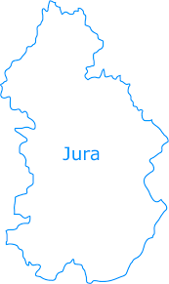
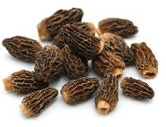
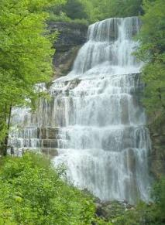



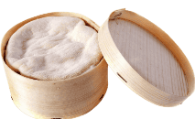
CONGRÈS DE LA FFAM 2026
DANS
LE
JURA

Slide 2
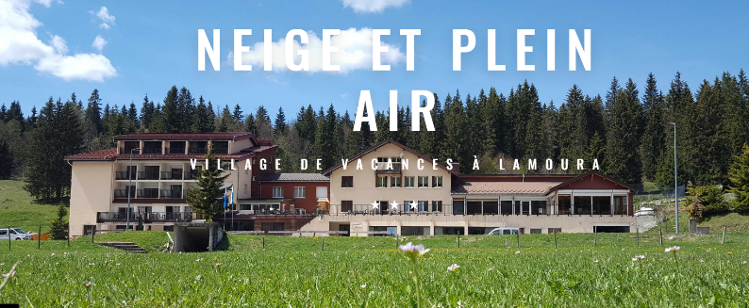
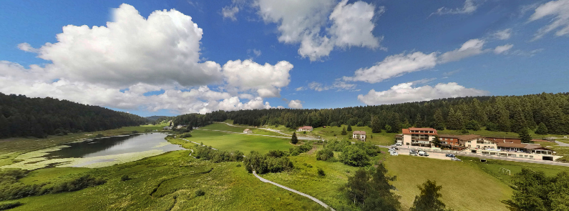
Accueil vendredi 10 avril 2026 à Lamoura
au Village de vacances Neige et Plein Air

Slide 3
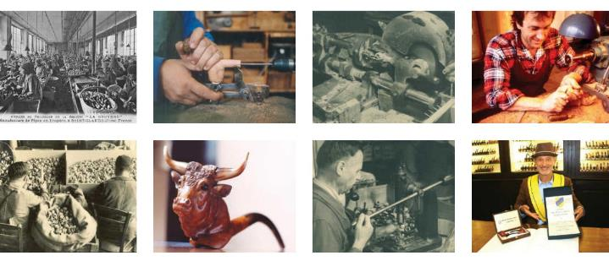
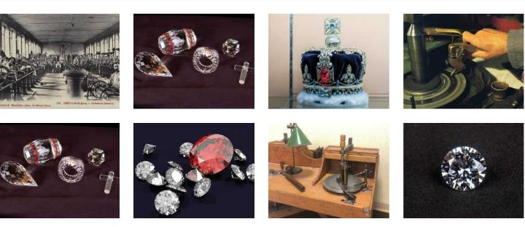
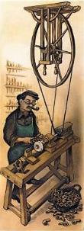
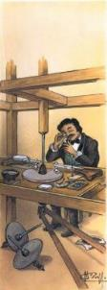
VENDREDI 15 h
MUSÉE DE LA PIPE ET DU DIAMANT
Saint-Claude
https://musee-pipe-diamant.com/
Musée privé créé par la Confrérie des Maîtres-Pipiers de Saint-Claude et l’Association des Diamantaires du Haut-Jura. Découverte de l’histoire des deux savoir-faire.
Pipes : outils, machines anciennes, riche collection de pipes, salle capitulaire où ont lieu deux fois par an les intronisations des membres de la confrérie.
Diamants : atelier reconstitué, exposition de pierres brutes et taillées, collection des Meilleurs Ouvriers de France (catégorie lapidaire), reproductions de diamants célèbres.

Slide 4
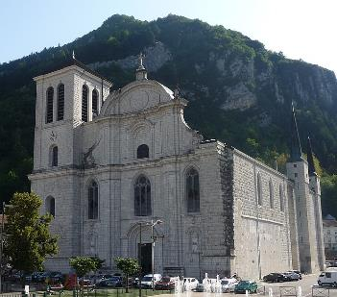
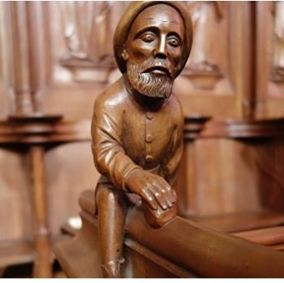
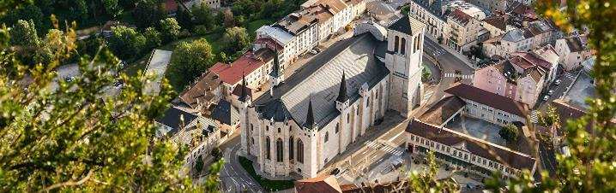
CATHÉDRALE DE SAINT-CLAUDE
Une construction progressive au fil des siècles
La cathédrale de Saint-Claude repose sur un célèbre monastère fondé au Ve siècle. L’église abbatiale, construite à partir de la fin du XIVe siècle et achevée au XVIIIe siècle, devient évêché et son église cathédrale en 1742. D'aspect classique et rigoureux, cet édifice fortifié avec un intérieur gothique admirable dont la voûte culmine à 25 mètres, abrite de nombreuses pièces d’art d’exception.
Les stalles : trésor de la cathédrale
Une halte s’impose pour admirer de près ces 22 stalles sculptées qui sont parmi les plus belles de France.
Réalisées en noyer par Jehan de Vitry au XVe siècle, elles représentent de nombreuses scènes et sont de véritables arrêts sur image de la société au Moyen Âge ! En 1983, un dramatique incendie détruit la moitié des stalles situées côté sud. Fort heureusement, une restitution exemplaire à l’identique a été réalisée entre 1987 et 1995.

Slide 5


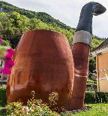

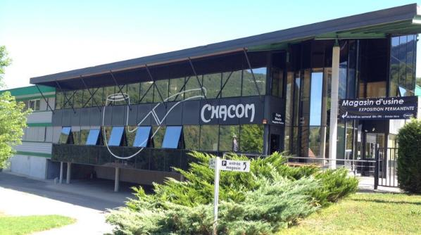
Villard-Saint-Sauveur
https://www.pipechacom.com/
la Pipe :
emblème de Saint-Claude
Cet artisanat dont l’essor démarra en 1850 était auparavant dans l’ombre de la tournerie de bois, d’os et d’ivoire. Mais lorsque les tourneurs s'aperçurent que la bruyère avait une très bonne résistance au feu, ils décidèrent d‘utiliser ce matériau pour la fabrication de pipes.
Une innovation qui changea la destinée de la pipe : une révolution ! En 50 ans, le nombre d’ouvriers passa de 20 à 6 000, soit la moitié de la population de Saint-Claude. 60 établissements du territoire étaient à l’époque concernés par la production de pipes.
Après son succès national, la pipe de Saint-Claude s’exporta à travers le globe et fût mondialement reconnue. Mais, en 1885, la concurrence étrangère apparut. Puis la crise de 1929 et la seconde guerre mondiale entrainèrent une baisse importante des ventes de pipes à Saint-Claude. Avant ces évènements, le Haut-Jura produisait jusqu’à 30 millions de pipes artisanales

Slide 6
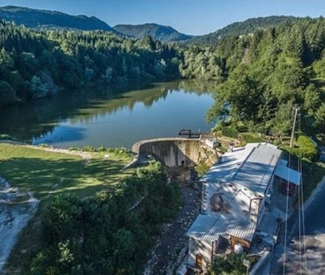
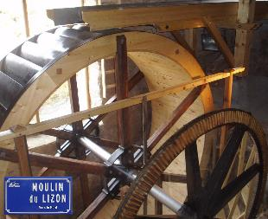
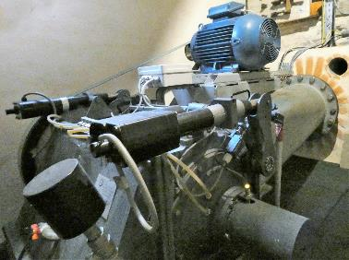
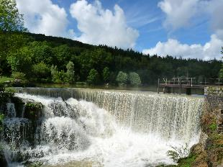
SAMEDI MATIN
MOULIN DU LIZON Cuttura
Cette ancienne tournerie construite en
1850 est reconstruite en 1880. Elle est rachetée en 1990 par Annie et Jean-Paul Duchemin, Président ASMJ, et transformée en restaurant jusqu’en 2024. La roue qui ne fonctionnait plus depuis 1905 et qui faisait mouvoir 18 tours pour la fabrication des pipes a été restaurée en 2008, elle est
alimentée par un barrage construit en 1903. En septembre 2013 une turbine hydraulique Banki de 10 kW est installée.
https://rouedulizon.ovh/

Slide 7
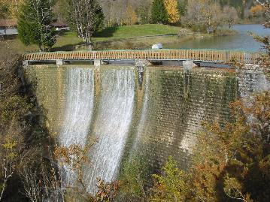
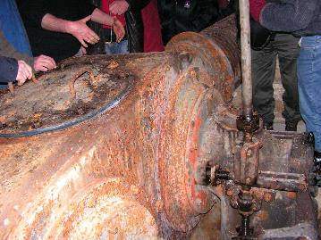
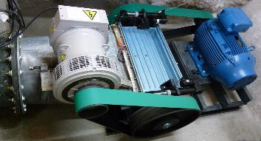
MOULIN D’AMONT
Ravilloles
Moulin à blé attesté au milieu du 18ème siècle sur la carte de Cassini et appartenant à la famille Jeantet en 1815. Rebâti ou modifié vers 1866 (date portée). Scierie mécanique signalée en 1882, partie d'habitation démolie vers 1905. Etablis en 1909 pour le service de la centrale hydroé-lectrique Tournier, commune de Saint-Lupicin, le barrage en amont et son bassin de retenue servent égale-ment au moulin. Les bâtiments sont achetés vers 1911 par Alexandre Delatour, marchand de vins en gros, associé en 1895 à son frère Louis-Alphonse dans la société en nom collectif L.A. Delatour Frères ayant pour objet la fabrication et la vente des objets de tournerie (os, corne, bois) et le commerce des vins. Delatour modernise le moulin vers 1913, y aménage une centrale hydroélectrique pour alimenter l'usine de tournerie qu'il construit au village et édifie une maison, un atelier de tournerie et, vers 1915, une forge de maréchal-ferrant (détruite depuis). L'ensemble est acheté vers 1950 par Georges Maréchal qui dispose d'un contingent de farine panifiable de 2100 quintaux. Il cesse la fabrication vers 1960 puis ferme vers 1962. Le moulin sert actuellement d'habitation.
1913, 2 turbines verticales (12 et 18 ch) Laurent et Collot de Dijon, acco-lées dans la même bâche (carter), et un alternateur des Ets J. L. Matabon de Lyon. Vers 1960, une turbine en fonctionnement (celle de 12 ch étant arrêtée depuis 1946), 4 appareils à cylindres, 2 paires de meules.
BARRAGE EDF MENACÉ DE DESTRUCTION
En 2012 Philippe Maréchal, Adhérent ASMJ, propriétaire, installe une turbine
Banki de 36 kW.

Slide 8
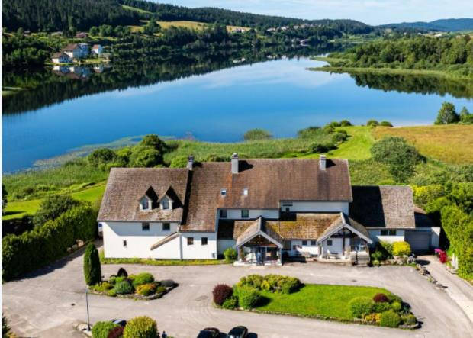
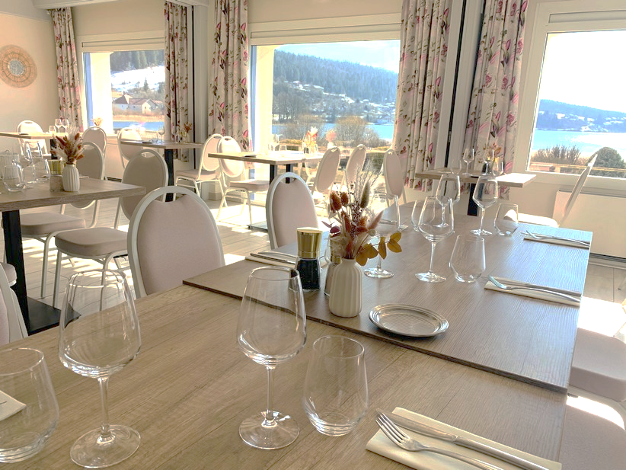
REPAS
AU LAC DE L’ABBAYE EN GRANDVAUX
au Lou Granva
https://www.hotellougranva.com/fr/

Slide 9
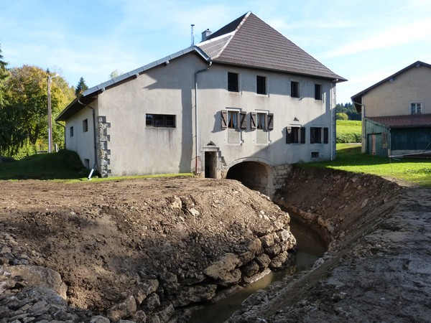
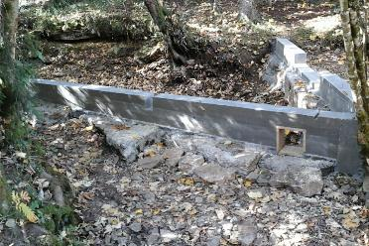
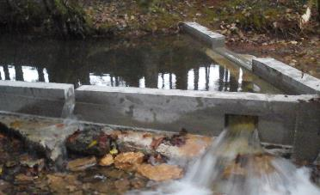
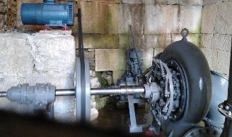
SAMEDI APRES-MIDI
MOULIN DU FRASNOIS
Chatel-de-Joux
Le Moulin de Charles François, adhérent ASMJ, figure sur un parchemin du 15ème siècle et attesté sur la carte de Cassini.
Reconnaissance du droit d eau en 2018 : Pmb 11kw ,
H chute 4,90m
Débit dérivé 225 l/s
Débit réservé 15 l/s
2 paires de meules
Comparaison avec 1862 :
Pmb 4 kW
H chute 3,79m
Débit dérivé 100 l/s
RECONSTRUCTION D’UN SEUIL

Slide 10
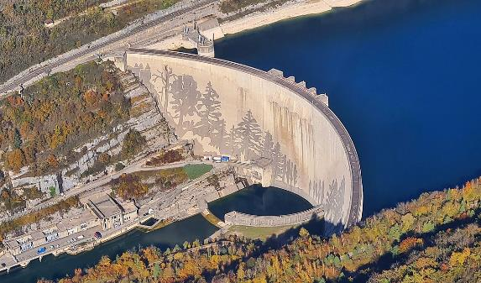
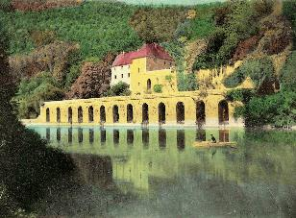
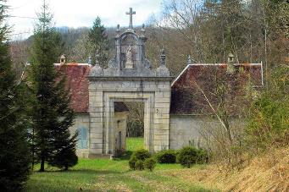
BELVÉDÈRE DU BARRAGE
DE VOUGLANS
Le barrage de Vouglans est un barrage hydroélectrique de type voûté, situé sur la rivière de l’Ain, dans le département du Jura. Sa mise en service en 1968 est à l’origine du lac de Vouglans, troisième plus grande retenue artificielle d’eau de France de par sa capacité (605 millions de m3). L’édification du barrage a employé plus de 500 personnes pendant 5 ans, tandis que sa mise en eau a duré plus de 18 mois.
CHARTREUSE ET LAC DE VOUGLANS
Edifiée en 1139 au cœur d’un grand domaine forestier, ce monastère fut englouti en 1968 suite à la mise en eau du lac. Le portail et les pavillons d’entrée datant du 18ème siècle furent démontés puis remontés sur les berges. Situés sur un terrain privé, ces vestiges ne peuvent cependant s’apercevoir que depuis le lac.

Slide 11
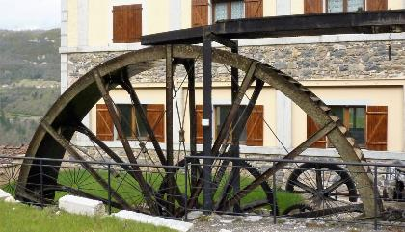
MOULIN MONTBRILLANT
ancienne papeterie
et diamanterie
Construite en 1876
diamètre : 7 m
augets : 98 de 48 litres
poids : 6 tonnes
CH : 80
KW : 58
une des plus importantes du jura
Papeterie et moulin attestés sur le site (commune de l'Essard 1813 B 289, 291 à 295, 301, 302). Dite l'une des plus anciennes de la province, la papeterie est établie en 1559 par Jean Vincent, acquise en 1804 par Claude-François Chapuis (propriétaire de celle de Saint-Claude) puis revendue en 1813. Certainement rebâtie au 19ème siècle, après la confection du cadastre napoléonien. 1829, production de 1200 rames de papier dont deux tiers pour l'impression et un tiers en papier gris (papier d'emballage pour Saint-Claude et Morez), consommation de 15 000 kg de chiffons, travail 300 jours par an. Fermeture en 1873. Sur le même site, moulin signalé sur la carte de Cassini au milieu du 18ème siècle et démoli vers 1875. Acquis par Sylvain Dalloz, artisan lapidaire en relation avec Eugène Goudard lequel, après avoir ouvert une taillerie de diamant à Paris en 1872, vient, associé à un cousin de Dalloz, Grosfilley, d'en créer une 2ème à Saint-Genis-Pouilly (Ain) en 1874. Vers 1878, Dalloz édifie la 1ère usine de taille du diamant du Jura au hameau de la Patinerie (devenu Montbrillant en 1885), à l'emplacement du moulin. Bâtiment complété en 1883 par un entrepôt et un 2ème bâtiment entre lui et la route. Construction également de l'autre côté de la route : atelier en 1881, maison en 1883, buvette en 1885. Au début du 20 siècle, le site regroupe trois industries, sur le bief de Montbrillant ou ruisseau de la Papeterie (dont la source est achetée par la ville de Saint-Claude en 1922) : d'amont en aval, diamanterie Dalloz (2, 8 ch), scierie de la veuve Blanc (3, 6 ch), atelier du diamantaire Eugène Monneret (1, 2 ch), ces deux derniers à l'emplacement de la papeterie. Acquise par Albin Vincent, diamantaire à Saint-Claude, lors du partage du site vers 1925 puis passée à Fernand Dalloz-Donat vers 1938, l'usine Dalloz ferme vers 1940. Bâtiments transformés en habitations. Moulin à 2 tournants en 1809. Une petite cuve à papier gris et 15 marteaux à la papeterie en 1829. 3 roues hydrauliques verticales conservées, dont l'une des grandes roues par dessus actionnant la diamanterie. 3 hommes et 5 femmes à la papeterie en 1829, 11 ouvriers en 1850. Jusqu'à 120 personnes à la diamanterie Dalloz, 4 à sa fermeture.

Slide 12
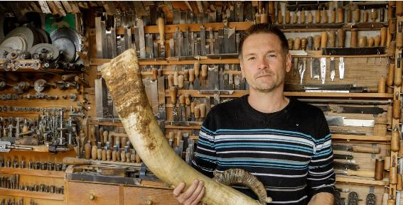
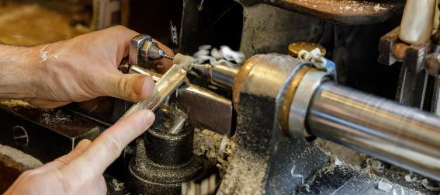
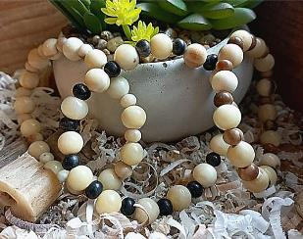

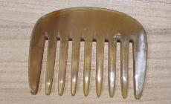
DIMANCHE MATIN
ARTISANAT SUR CORNE
Lizon
https://artisanatcorne.com/
Atelier familial créé en 1934. Les cornes utilisées proviennent exclusivement d'animaux d'élevages.

Slide 13

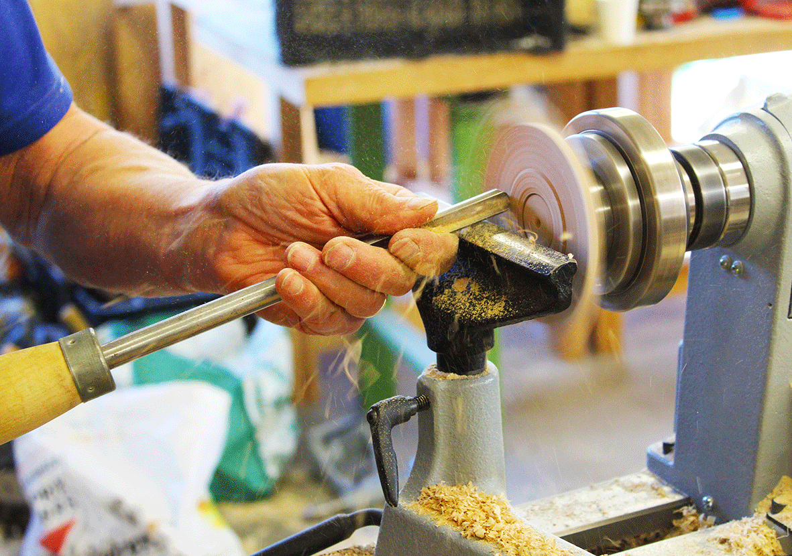
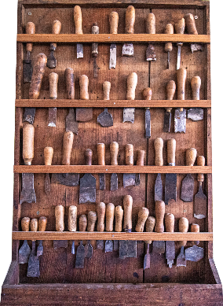
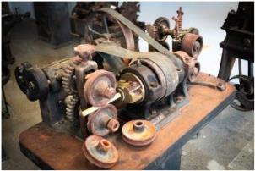
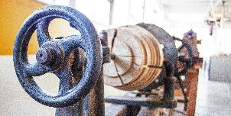
MUSÉE
Ravilloles
https://www.atelierdessavoirfaire.fr/
Le musée de l’Atelier des savoir-faire réunit des espaces d’expositions,
de démonstrations et de transmission dédié à l’artisanat du haut-jura et
à l’artisanat d’art contemporain.

Slide 14
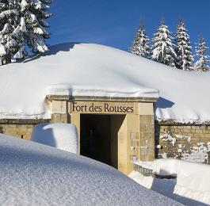

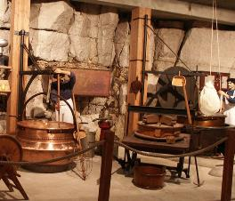
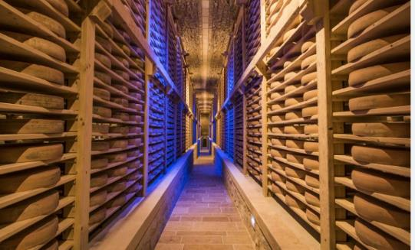
DIMANCHE APRES-MIDI
FORT DES ROUSSES
https://www.fort-des-rousses.com/fr

Slide 15
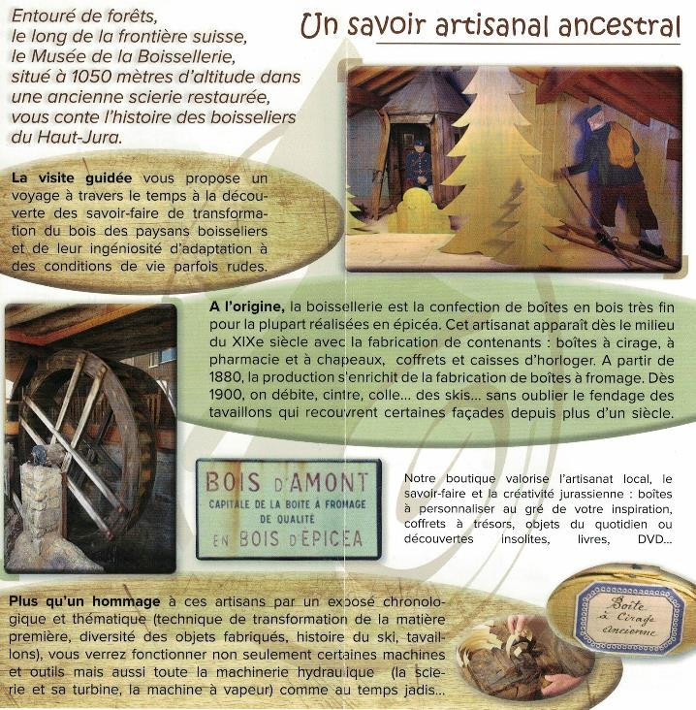

MUSÉE DE LA BOISSELLERIE
Bois d’Amont
https://www.museedelaboissellerie.com/
Au musée de la Boissellerie, adhérent de l’ASMJ, l’héritage artisanal rencontre l’innovation durable. Notre dernière avancée : l’installation d’une micro-centrale hydroélectrique équipée de deux turbines Léopard de 2,2 kW de chez Turbiwatt, ainsi qu’une turbine fontaine de 1,5 kW et une roue à aubes, alimentées par l’Orbe.

Slide 16
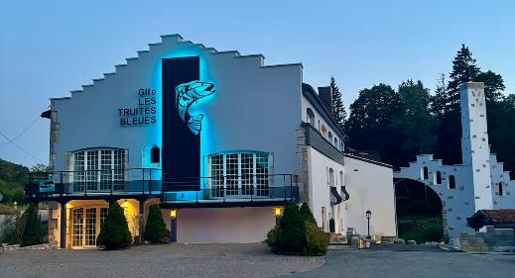
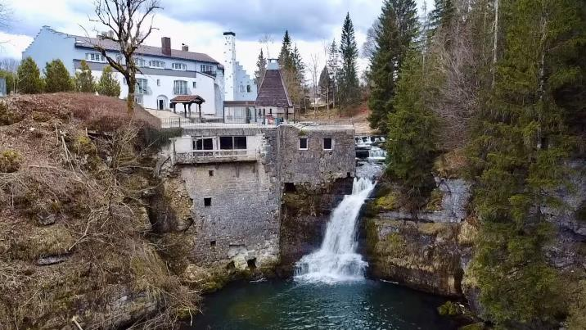
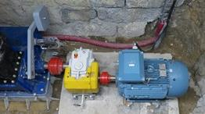
LUNDI MATIN
MOULIN DES TRUITES BLEUES
Fort-du-Plasne
Moulin fondé en titre. En 1867 Il y avait 7 roues. le Moulin fabriquait de la farine. Il y avait une ribe pour le broyage du chanvre et une scierie. Vers 1919 une turbine avec conduite forcée de 600 est installée. En 1957 la scierie s’arrête et en 1964 elle devient hôtel et restaurant.
En aval des Truites Bleues, sur le même site, il y avait une autre scierie et une forge. On y fabriquait des faux fonds pour séparer les fromages de 5/10ème à
5 mm d’épaisseur.
Philippe Balland, adhérent ASMJ, rachète les Truites Bleues en 2024 pour faire des gites et installe une turbine osseberger neuve (conduite acier de 800, pmb de 196 kW, chute de 11,40 m ,87 ls de débit réservé).

Slide 17
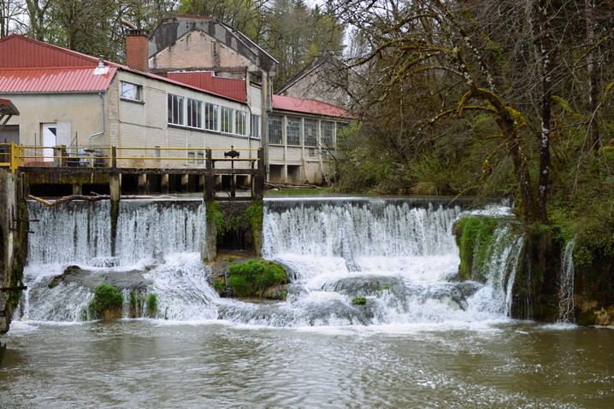
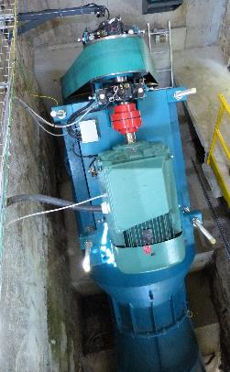
LE MOULIN DESSUS
Ardon
Celui-ci apparaît déjà dans d´anciens titres de 1172 (Vaulchier de Commercy, seigneur de Salins ratifie donation faite précédemment par son père Humbert et son grand père Vulcherius à l´abbé et aux religieux du monastère de Balerne…de la terre d´Ardon, ses dépendances en bois, plaines, granges, scieries, moulins, rebatte et cours d´eau à lui appartenant avec donation et confirmation du droit d´usage et parcours dans les forêts de Mont-rond à l´abbaye de Balerne.)
C´est en 2013 que Guy et Martine LATISLAW, adhérents ASMJ, acquirent le site pour le réhabiliter en construisant une centrale hydroélectrique. Le site avec 4 m de chute et un débit de 3 m³/s, est équipé d´une turbine Kaplan à axe incliné et d´une génératrice de 110 kW. Il produit en moyenne 300 MWh par an dont la production est faite à 80% en hiver.

Slide 18
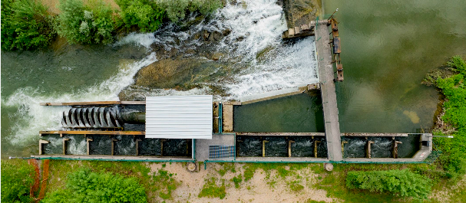



VIS D’ARCHIMÈDE
NOUVERGIES
Pont du Navoy
Cette centrale a une puissance installée de 735 kW. Elle est en réalité composée de 2 centrales : Les Forges (1 groupe Kaplan et 1 groupe Francis sous hauteur de chute 4.22 m / puissance 660 kW) et la Vis (au seuil de 75 KW sous 3,41m de hauteur de chute).
La production moyenne est de 2.37 GWh, ce qui correspond à la consommation en électricité d’environ 1000 habitants. Elle est située sur un tronçon de l’Ain avec un débit réservé de 2.6 m³/s.
Le barrage en béton de 70 m de long et 4 m de haut a été équipé d’une passe à poissons de 14 bassins successifs pour une longueur de 42.2 m réalisée en 2017.

Slide 19





REPAS
AU RESTAURANT L’AUTHENTIQUE
Pont-du-Navoy
L'authentique occupe une ancienne scierie avec une roue à augets de 6 mètres de diamètre et le châssis de sciage. Tous deux reconstruits et remis à leur place.
HISTORIQUE :
https://restaurantauthentique.fr/notre-histoire/

Slide 20





LUNDI APRES-MIDI
LE MOULIN DE LAFORGE
Marigny
C'est à Marigny, une petite commune située à proximité du lac de Chalain, que Daniel Duthion, adhérent ASMJ, ferrailleur dans l'âme, a reconstitué un atelier de forge à l'identique. Vous pourrez y admirer de nombreux outils d'antan ainsi que, dans le bâtiment attenant, un mécanisme capable d'activer tous les instruments nécessaires au travail des forgerons. Travail du fer et du bois, démonstration.

Slide 21



MUSÉE AIR ST LUP Saint-Lupicin
https://www.museeairsaintlup.fr/
Le Musée se trouve dans le bâtiment historique des anciens établissements Bourbon.
Cette société familiale, créée en 1920 par Armand Bourbon, a commencé par produire des objets en bois, en os et en ivoire, puis s’est lancée dans les matières plastiques à la fin de la seconde guerre mondiale.
Ses productions furent très variées, que ce soit dans le domaine des articles de bureau ou des objets publicitaires. Elles évoluèrent progressivement à partir de 1967 vers la pièce industrielle : automobile, téléphonie, électro-ménager…
La pièce industrielle était devenue l’activité unique de la société lorsque celle-ci fut vendue en 2011 au groupe Plastivaloire.
Dans le domaine de l’objet publicitaire, les articles les plus connus fabriqués dans ce bâtiment sont les stylos et les porte-clés (à partir des années 1950), mais aussi de nombreux autres objets, dont les maquettes d’avions pour les compagnies aériennes.
Une partie du Musée est réservée à ces objets publicitaires que beaucoup ont connus.

Slide 22



MARDI MATIN
Moulins à Montbrillant (2 roues)
Roue de l’usine Bourgeois,
fabricant de pipes à Saint-Claude.

Slide 23



TURBINE DE EMBOUTISSAGE
JURASSIEN INDUSTRIE
Saint-Claude
Cette turbine est réapparue après la démolition de Emboutissage jurassien industrie.
Jean-Paul Duchemin et Rodolphe Goydadin (membres de notre association et de l’association La Roue du Lizon) ont obtenu du Parc Naturel Régional du Haut-Jura de la sauvegarder et de la mettre en valeur. Notre projet de pancarte a complètement été modifié par le PNRHJ;
TURBINE s

Slide 24


REPAS
AU RESTAURANT LE PANORAMIC
à Saint-Claude

Slide 25




Rassemblement des congressistes

